Slide 2
INFORMACJA O PROJEKCIE
Numer projektu:
2022-1-PL01-KA122-VET-000073046
Data rozpoczęcia projektu: 2023-10-22
Czas trwania: 17 miesięcy
Data zakończenia projektu: 2025-03-21
Całkowity budżet projektu w EUR 44 756,00 EUR
Całkowity budżet projektu w PLN 206 736,92 PLN
Projekt realizowany w ramach Programu
Fundusze Europejskie dla Rozwoju Społecznego 2021-2027
projekt Zagraniczna mobilność edukacyjna uczniów i absolwentów oraz kadry kształcenia zawodowego
Cele projektu:
1. Wzmocnienie kompetencji kluczowych uczniów
2. Wyposażenie uczniów w umiejętności potrzebne na obecnym i przyszłym rynku pracy
3. Możliwość mobilności i pracy w innym kraju

Slide 3
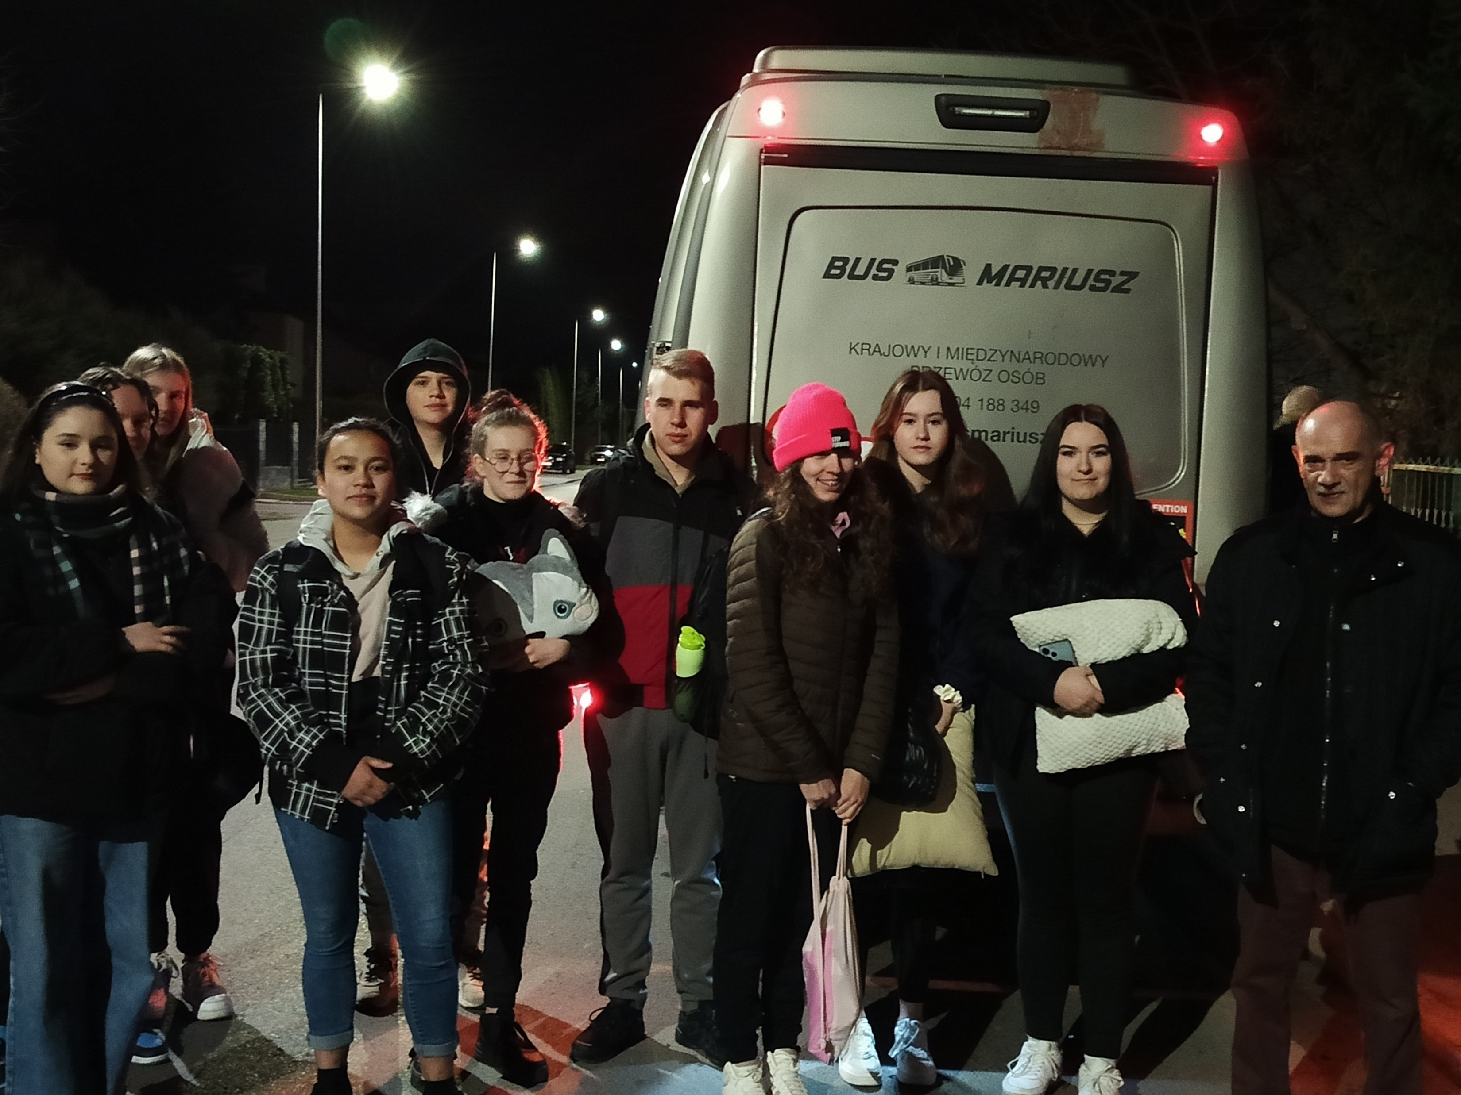
UCZESTNICY:
GRUPA NIEMIECKA
25.02.2024r. - 09.03.2024r.
Uczestnicy:
10 uczniów w zawodach:
- technik hodowca koni,
- technik weterynarii,
- kucharz
1 opiekun grupy:
Marek Pałczyński

Slide 4
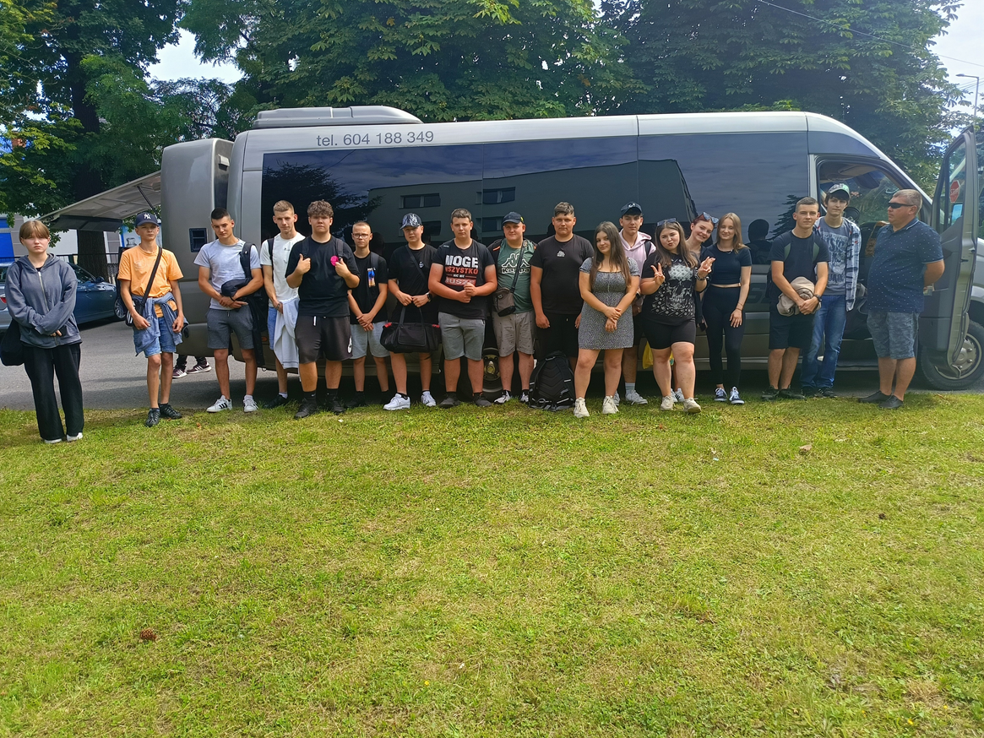
UCZESTNICY:
GRUPA CZESKA
16.06.2024r. - 29.06.2024r.
Uczestnicy:
17 uczniów w zawodach:
- technik mechanizacji rolnictwa i agrotroniki,
- technik weterynarii,
- mechanik operator pojazdów i maszyn rolniczych
1 opiekun grupy
Jacek Smoleń

Slide 5
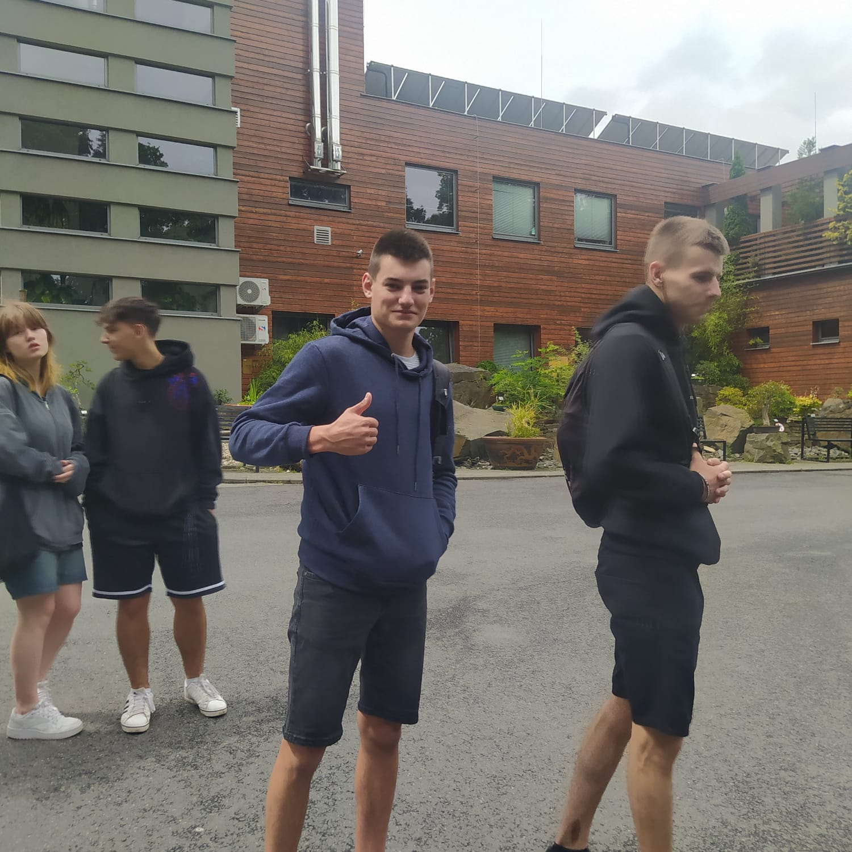
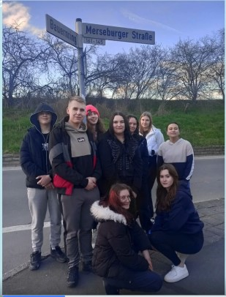
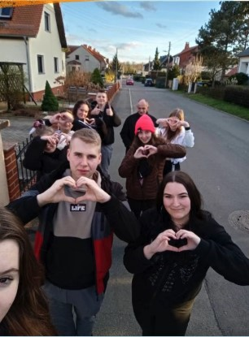
JESTEŚMY NA MIEJSCU - POZNAJEMY OKOLICĘ

Slide 6
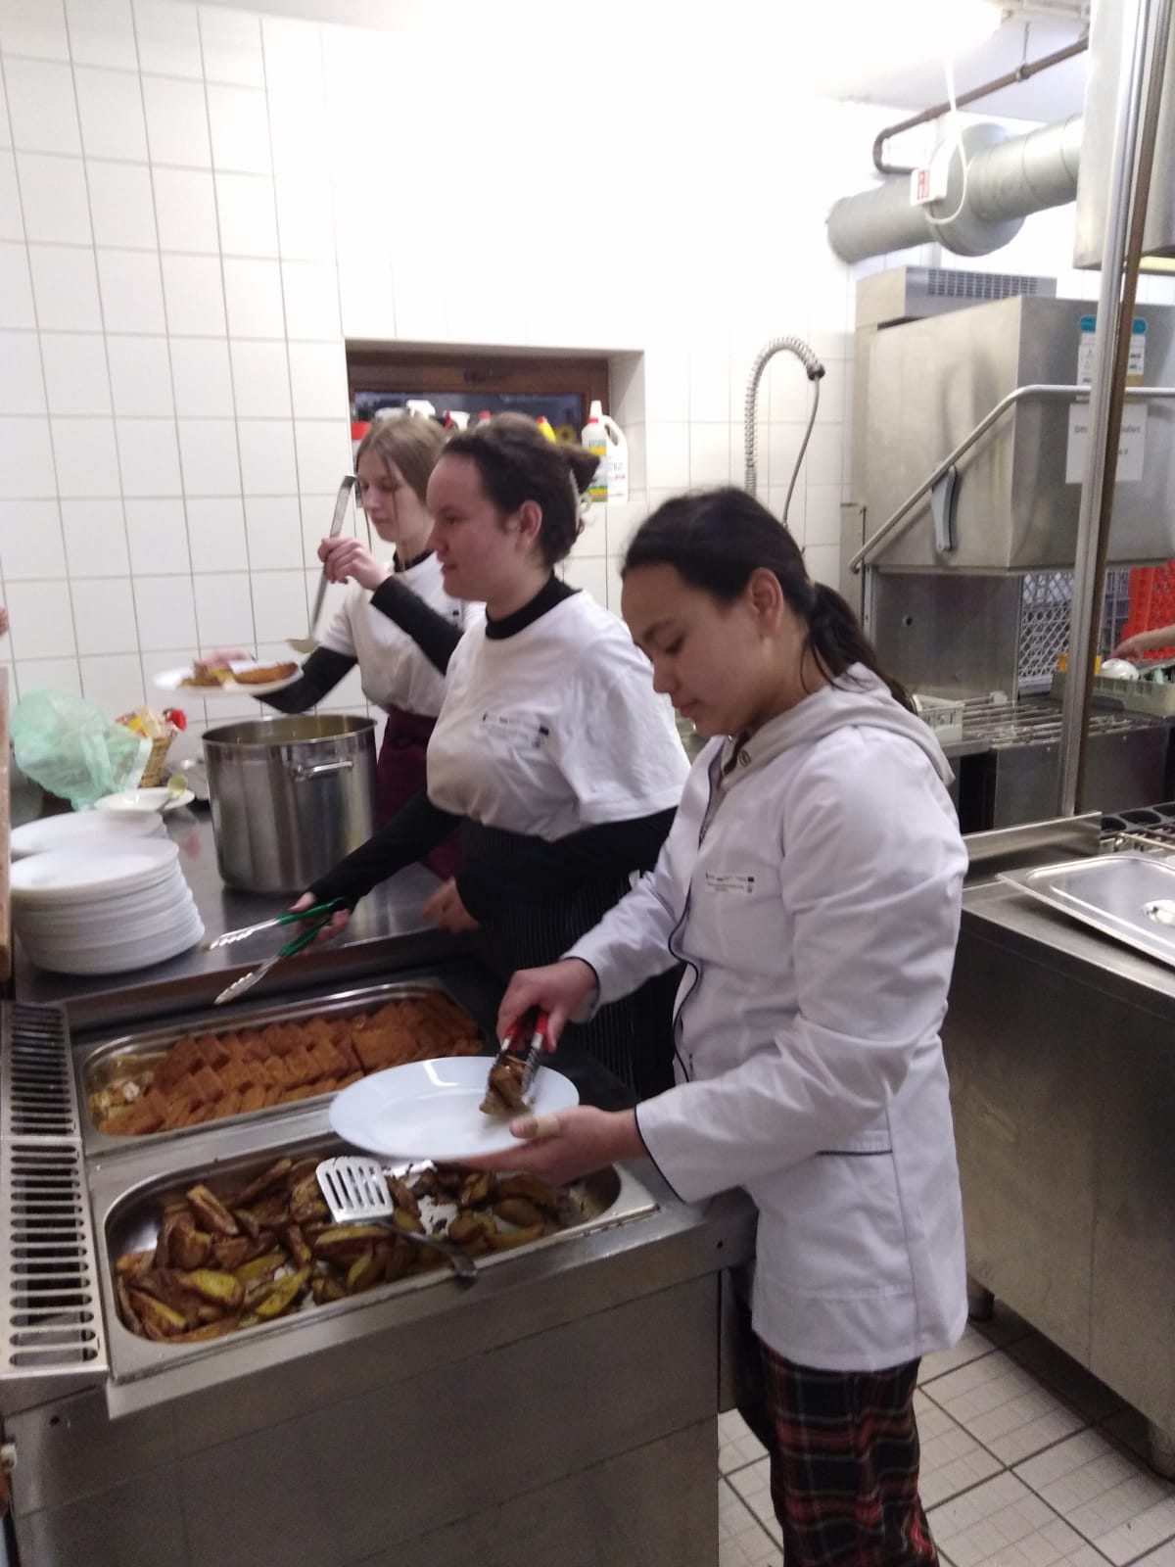
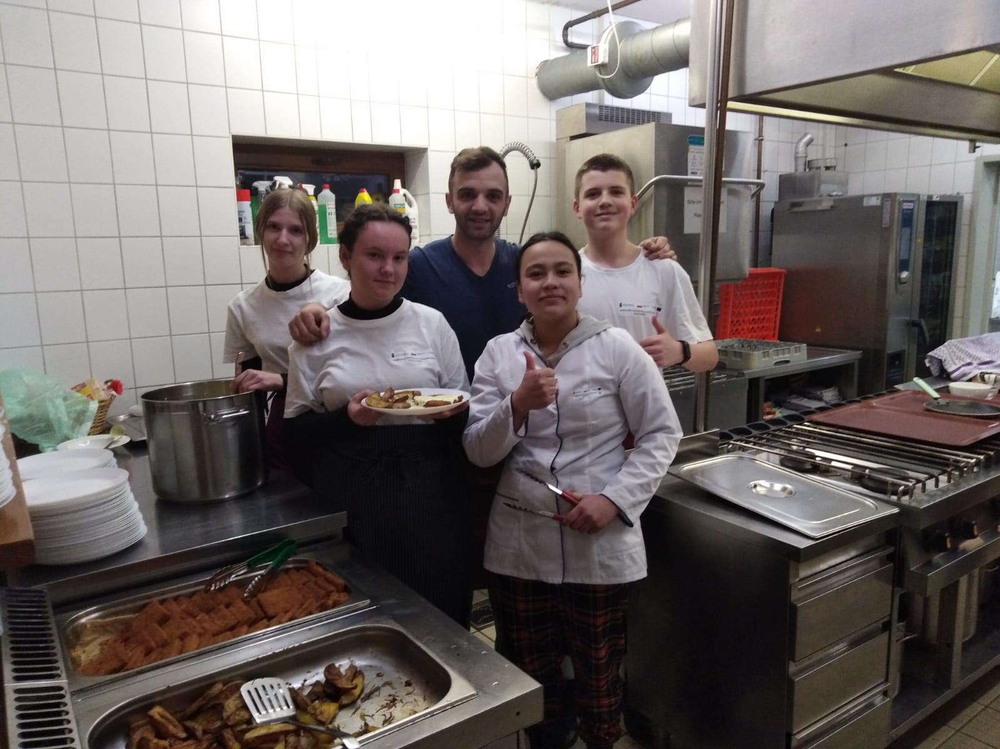
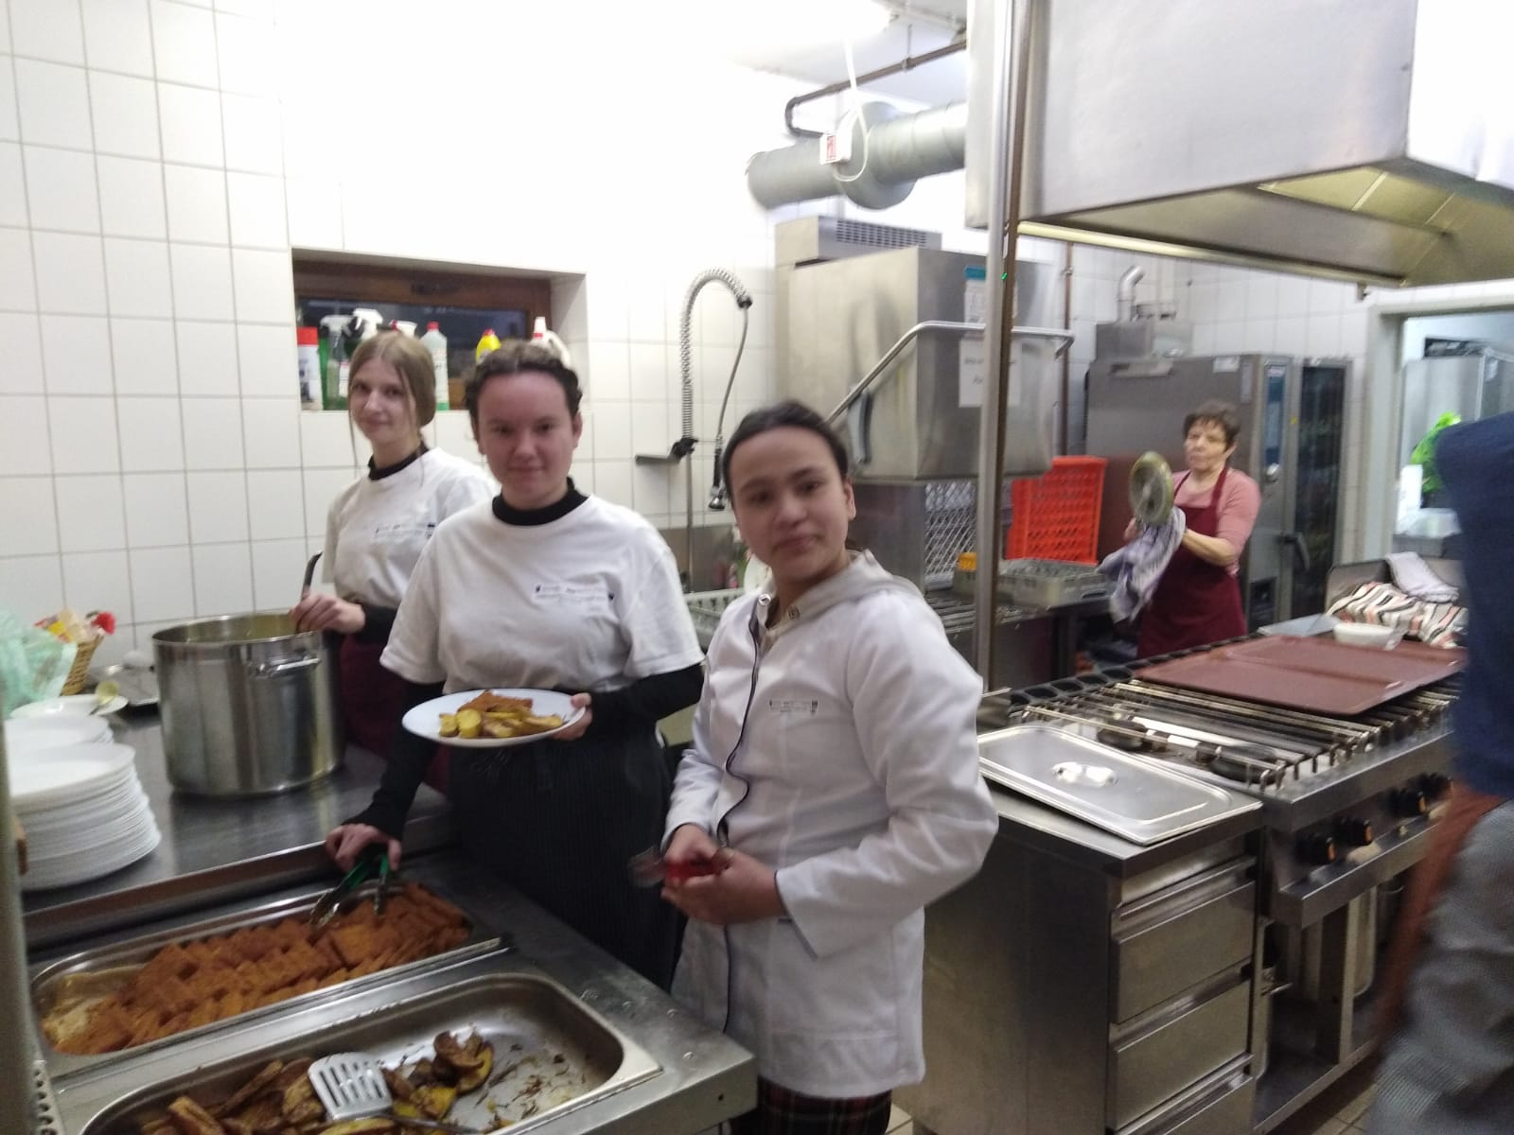
PRAKTYKI U PRACODAWCÓW

Slide 7
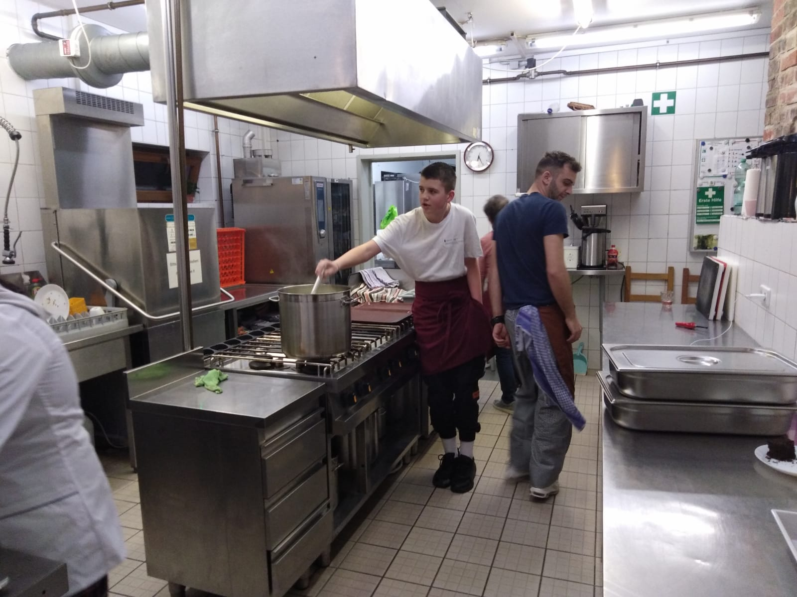
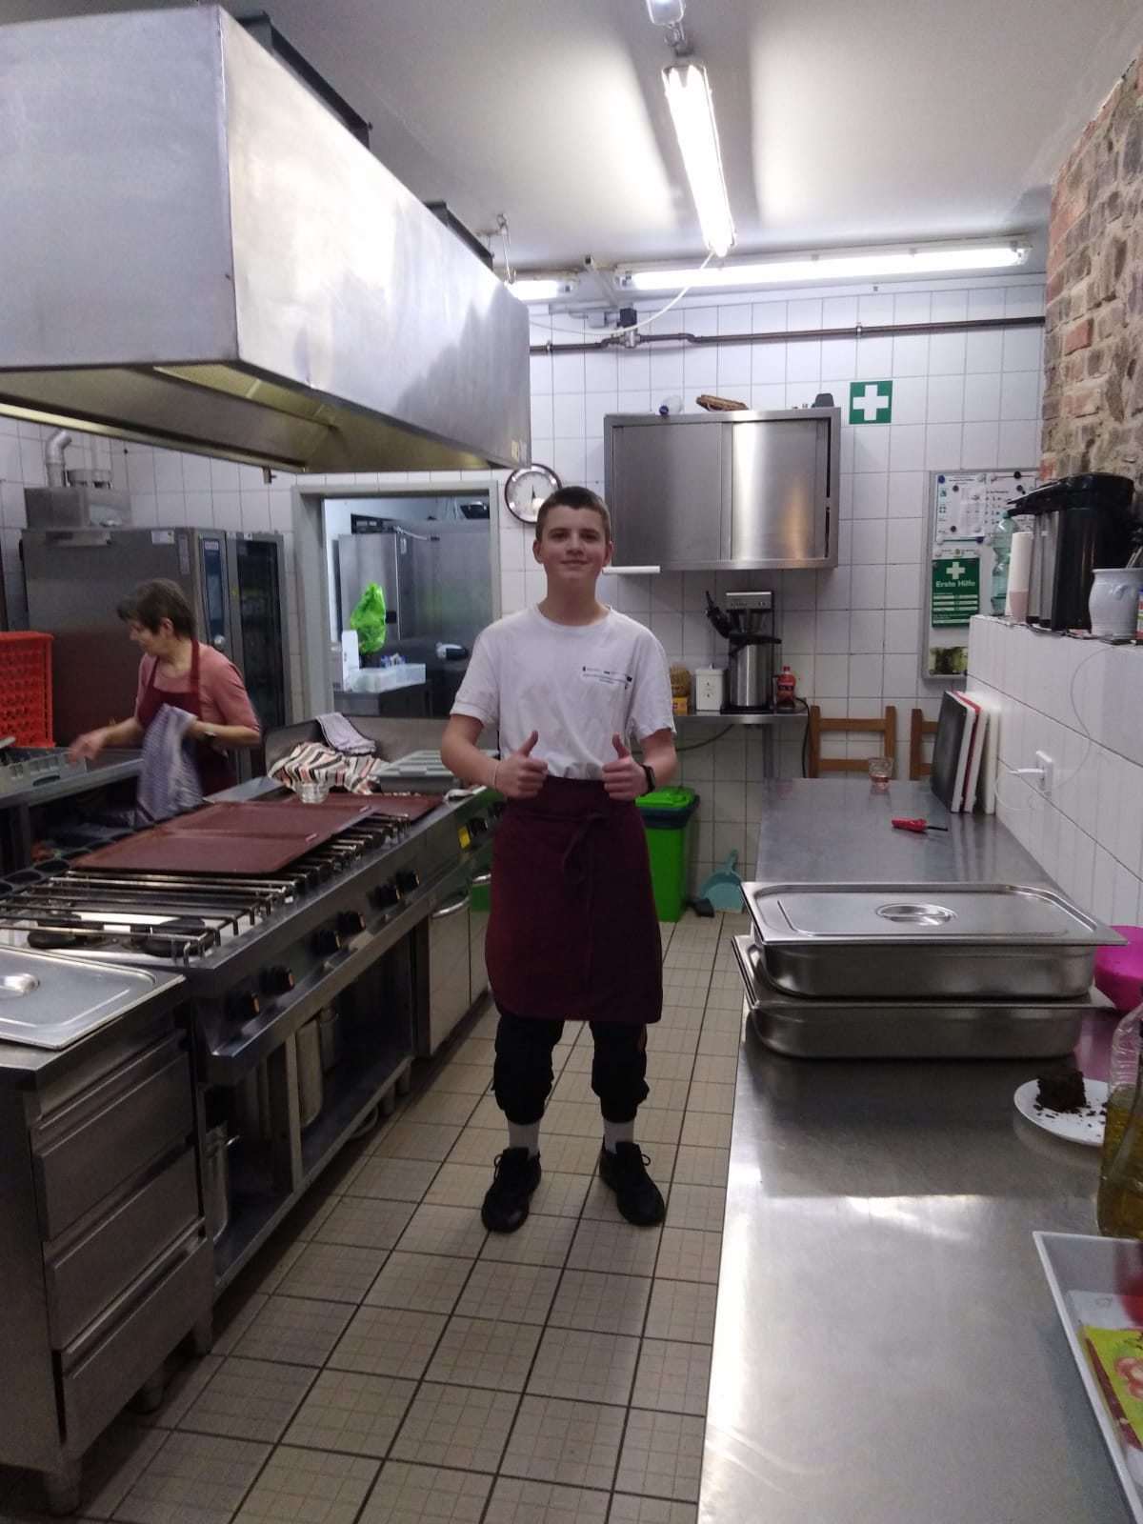
PRAKTYKI U PRACODAWCÓW

Slide 8
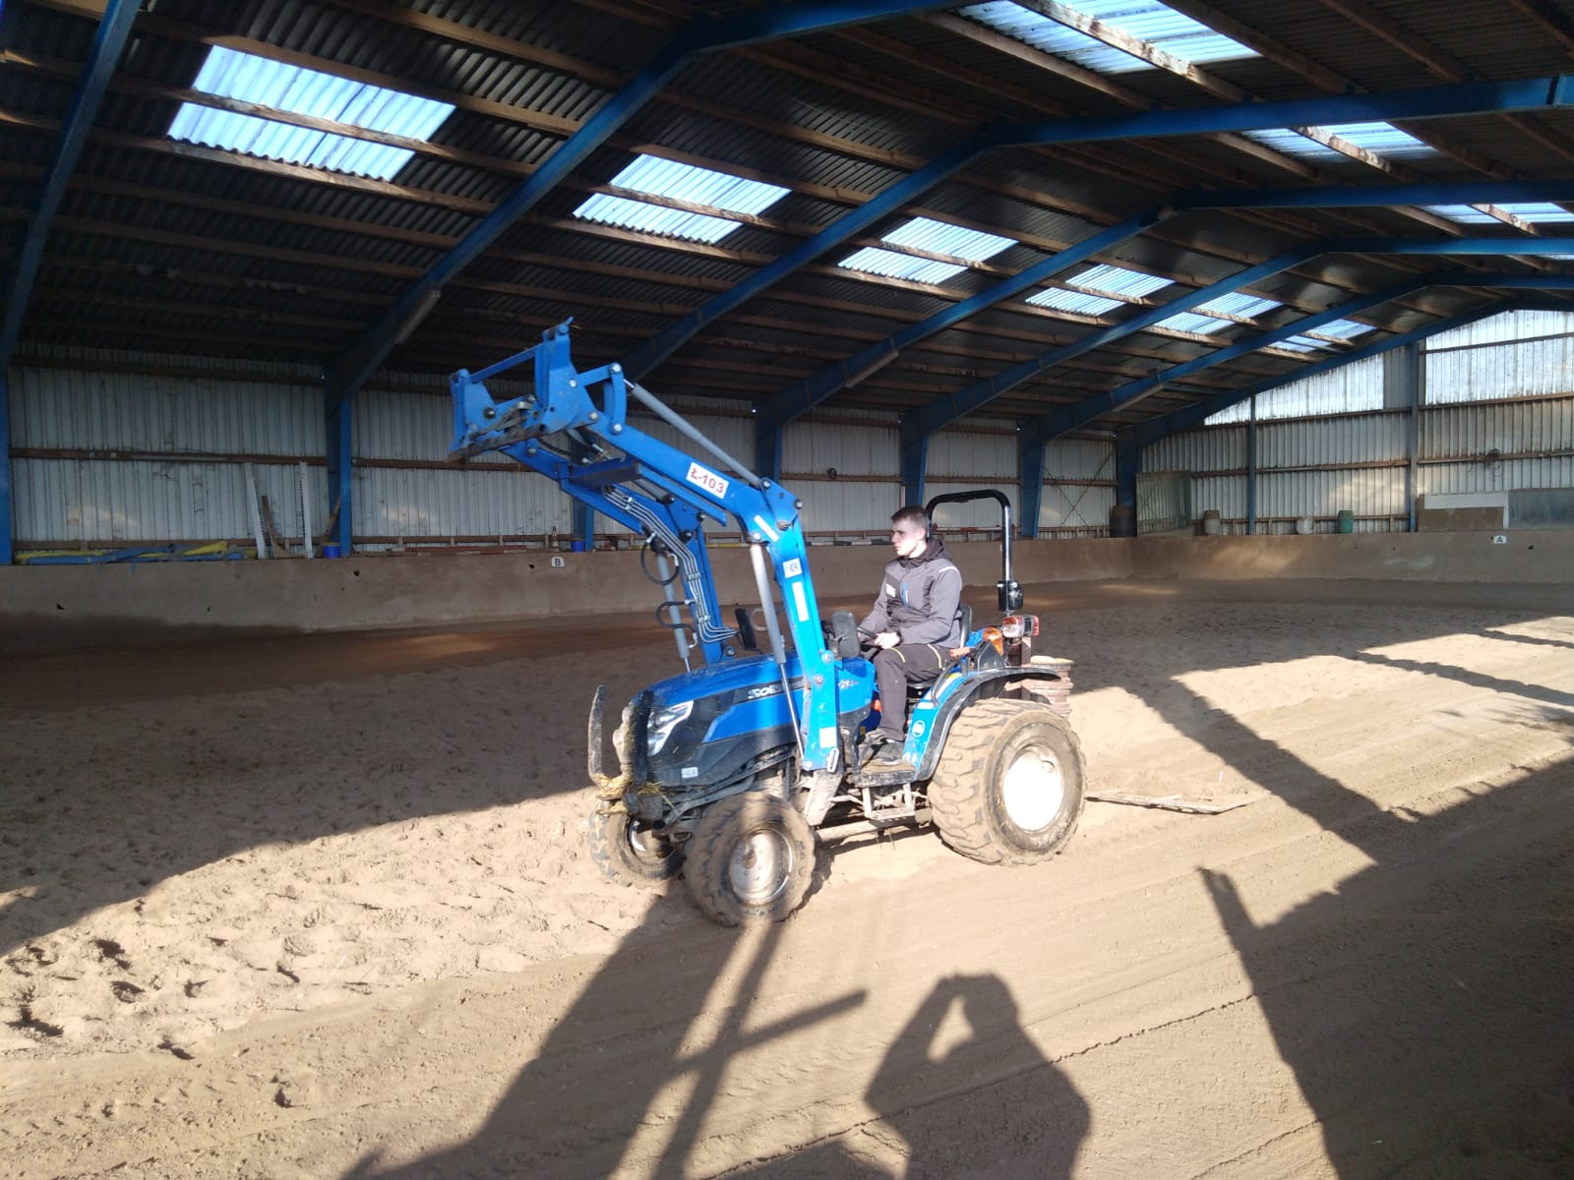
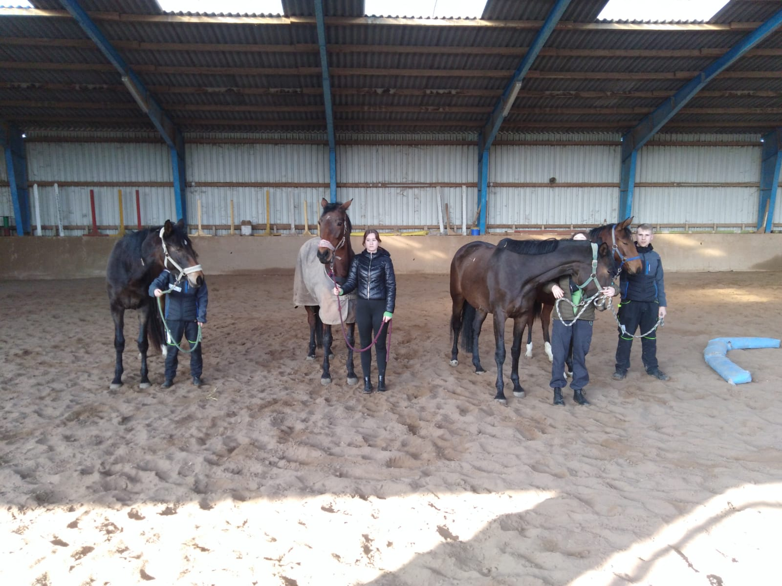
PRAKTYKI U PRACODAWCÓW

Slide 9
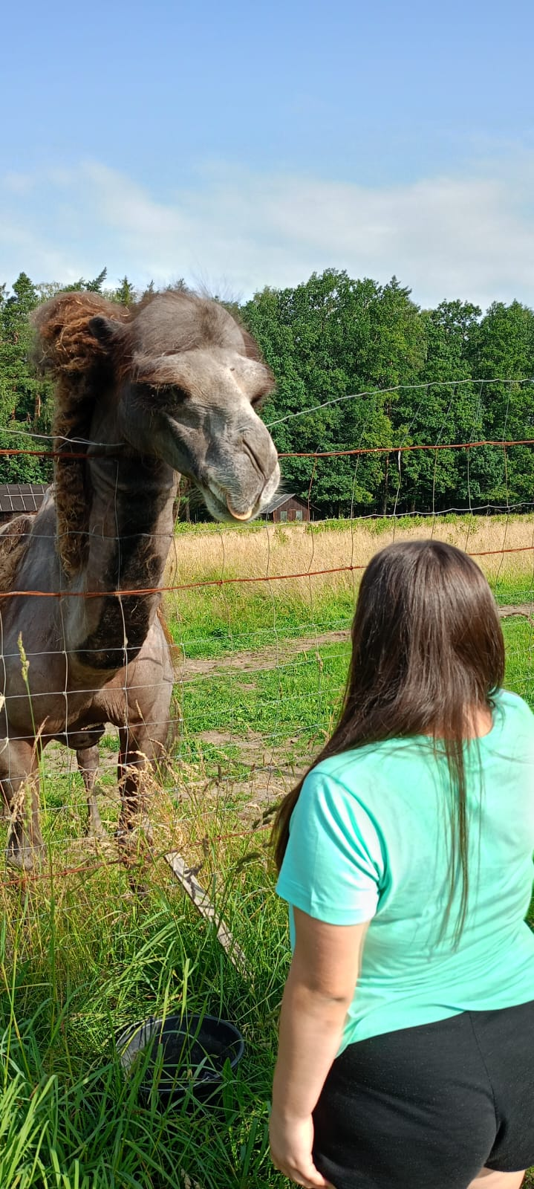
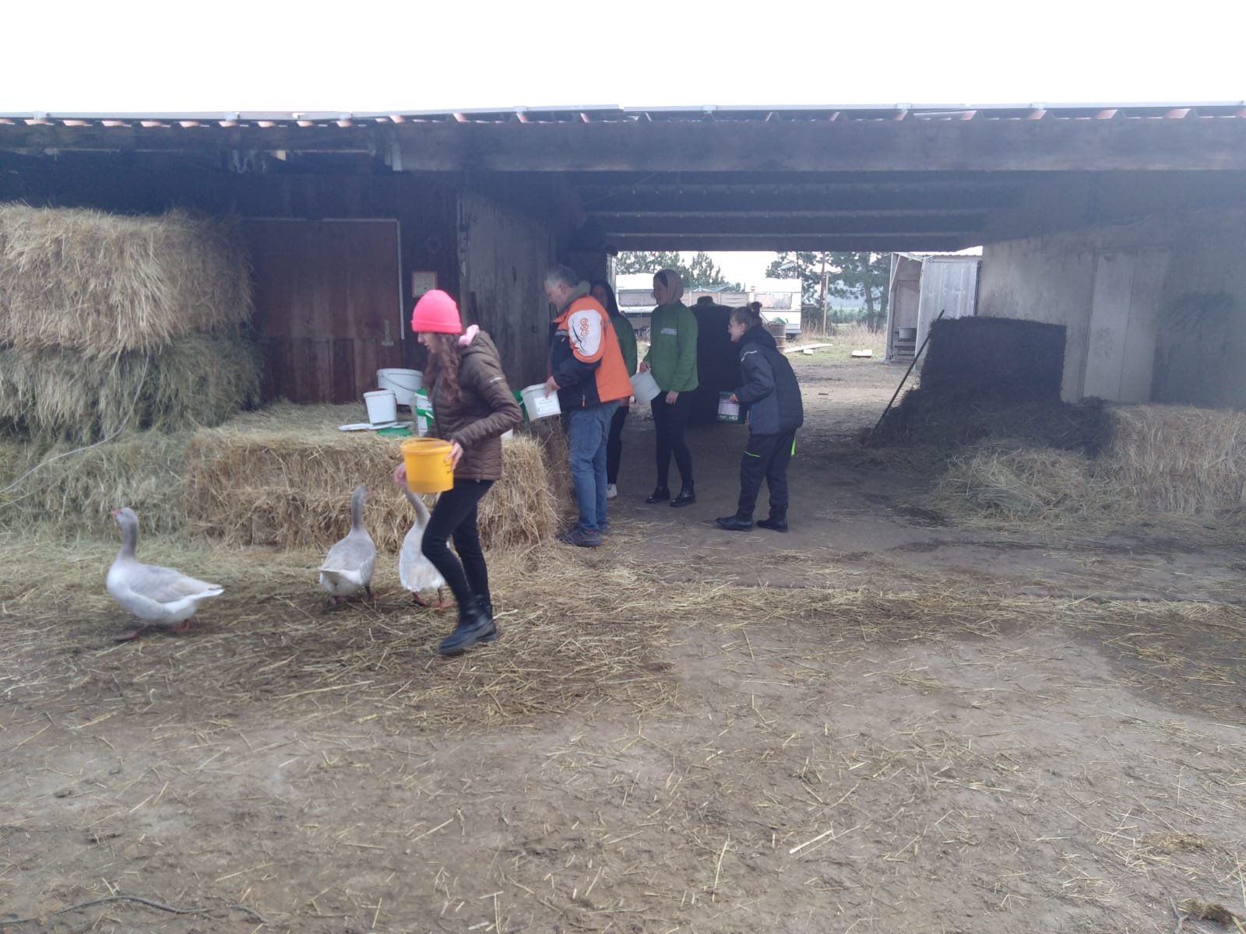
PRAKTYKI U PRACODAWCÓW

Slide 10
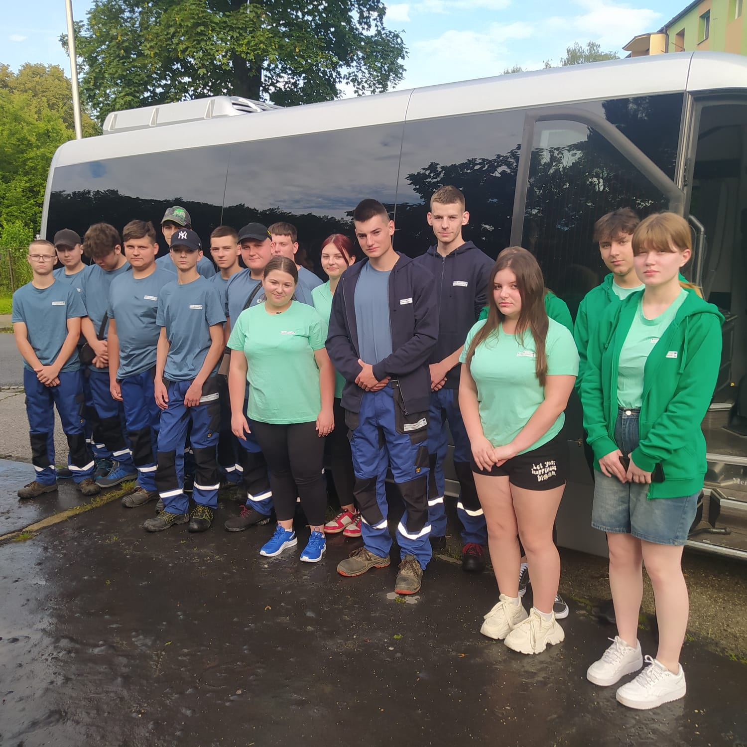
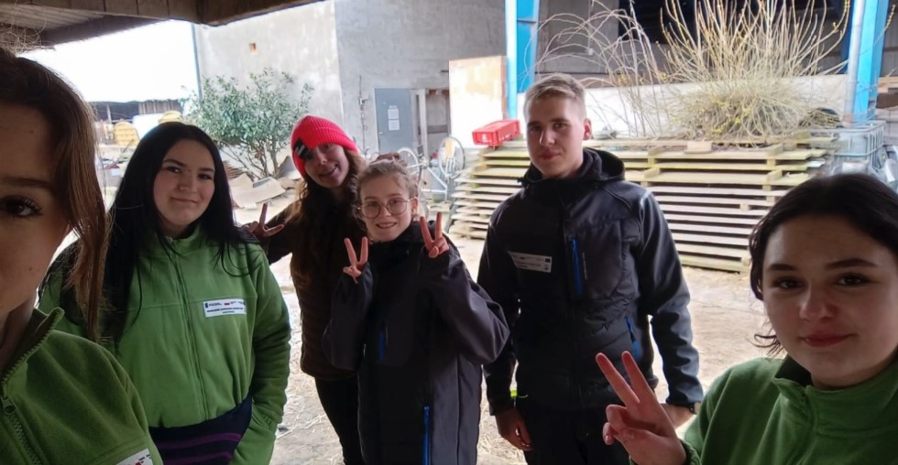
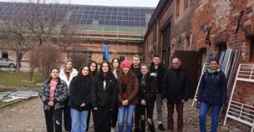
PRAKTYKI U PRACODAWCÓW

Slide 11
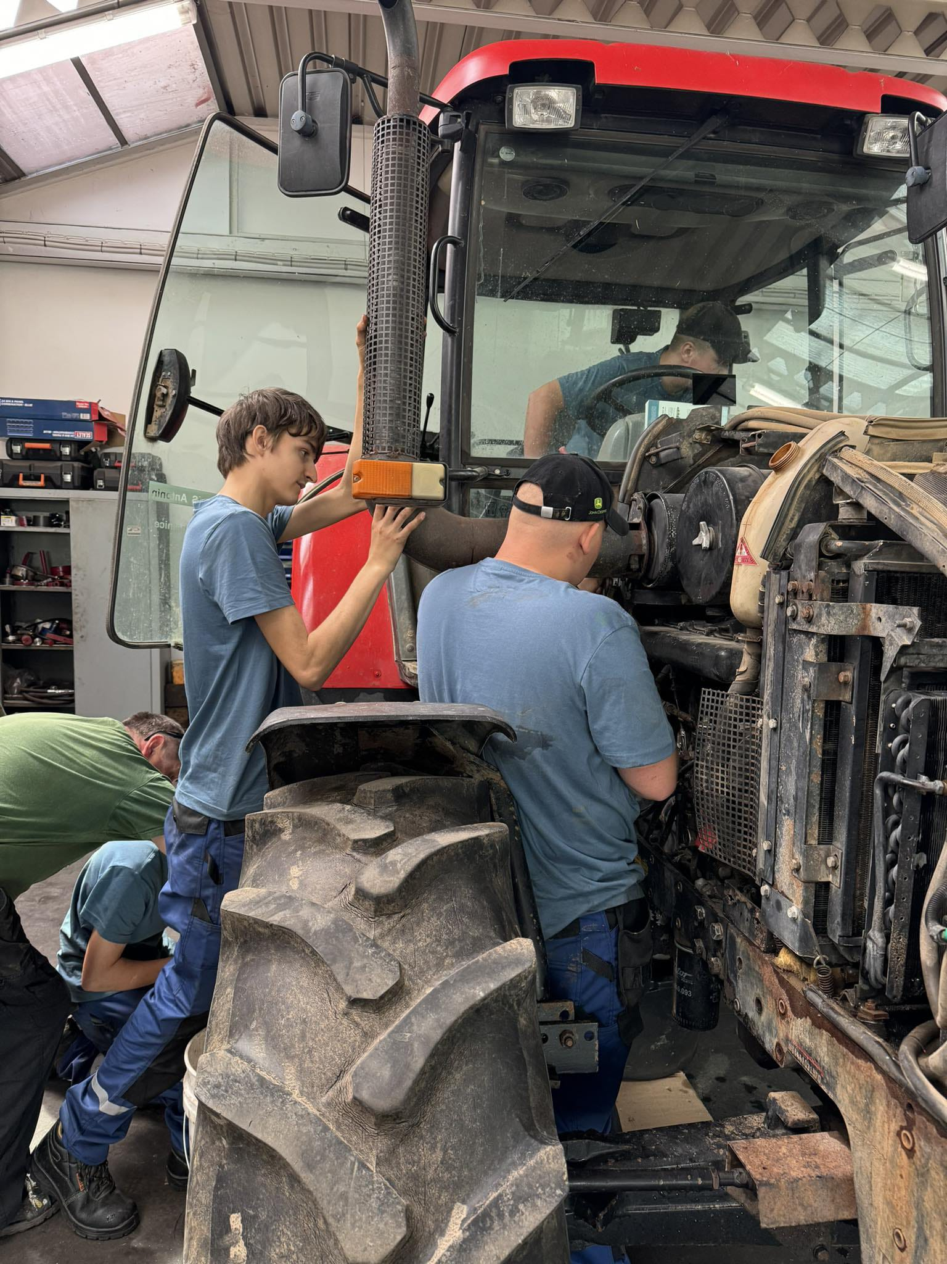
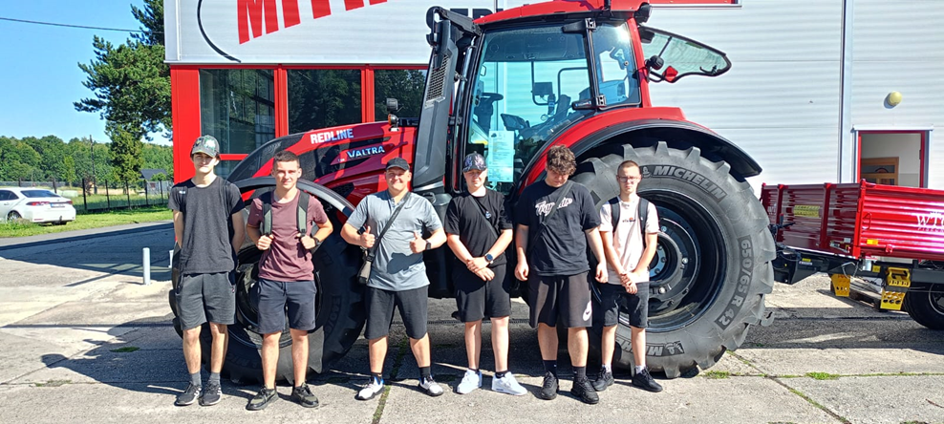
PRAKTYKI U PRACODAWCÓW

Slide 12
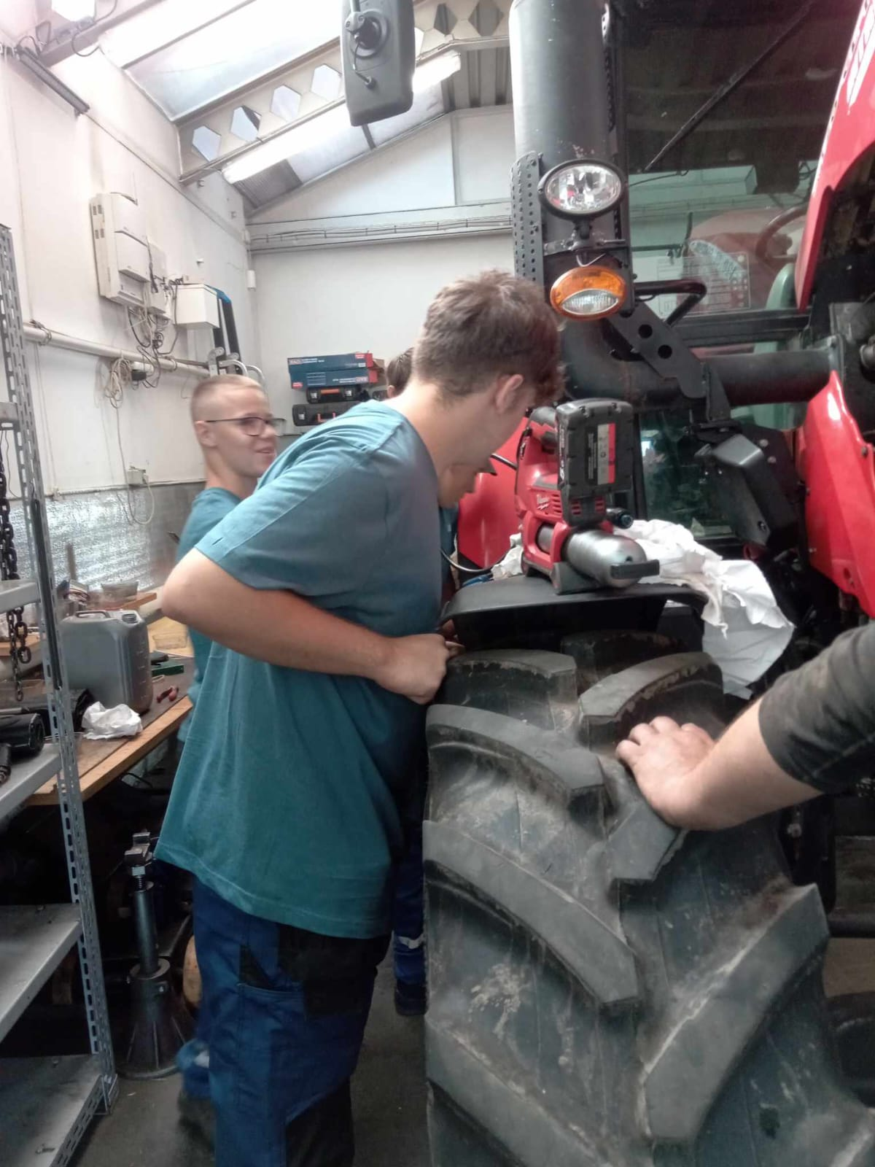
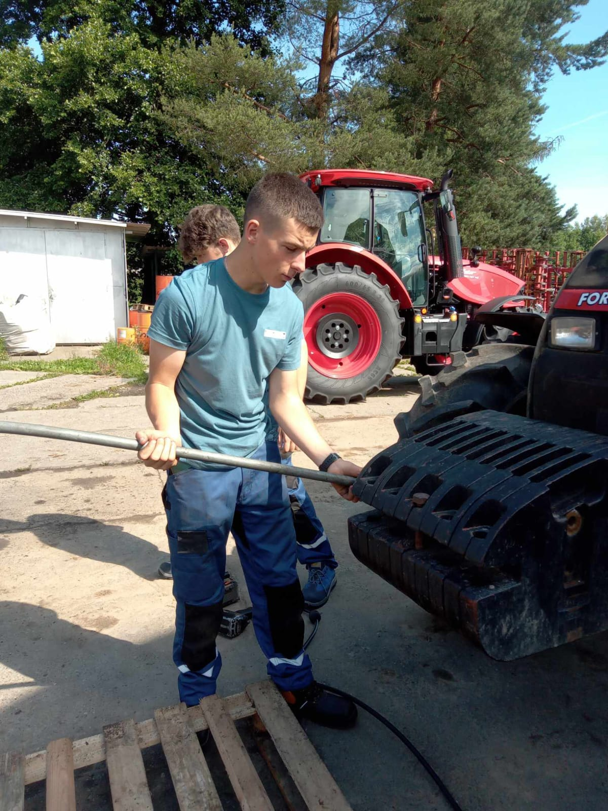
PRAKTYKI U PRACODAWCÓW

Slide 13
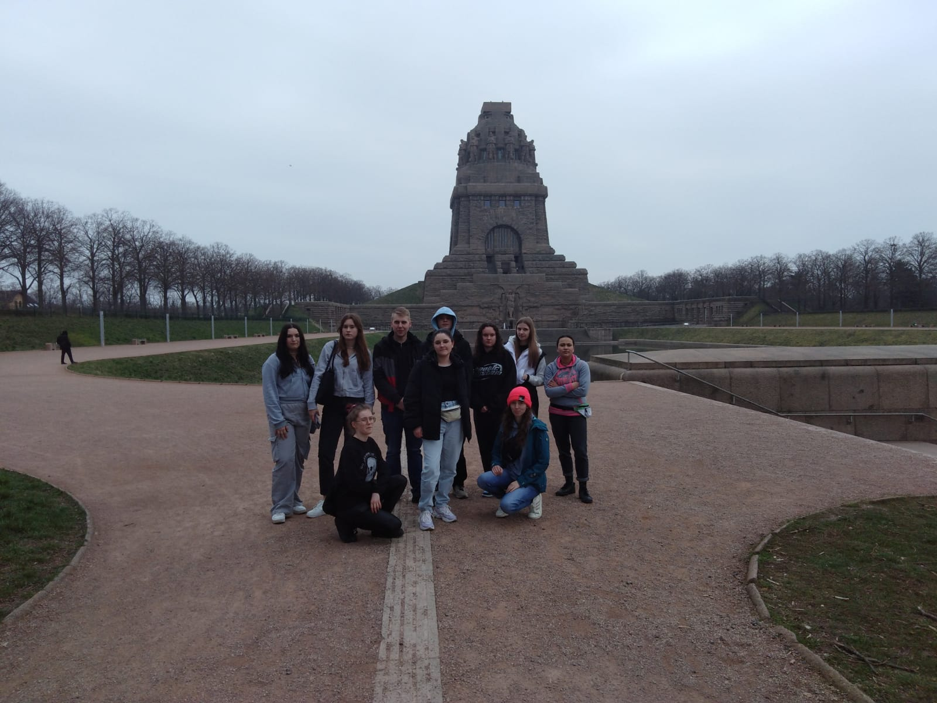
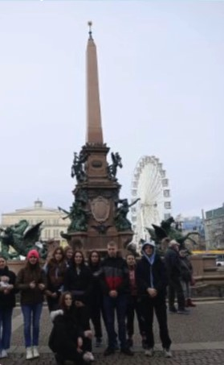
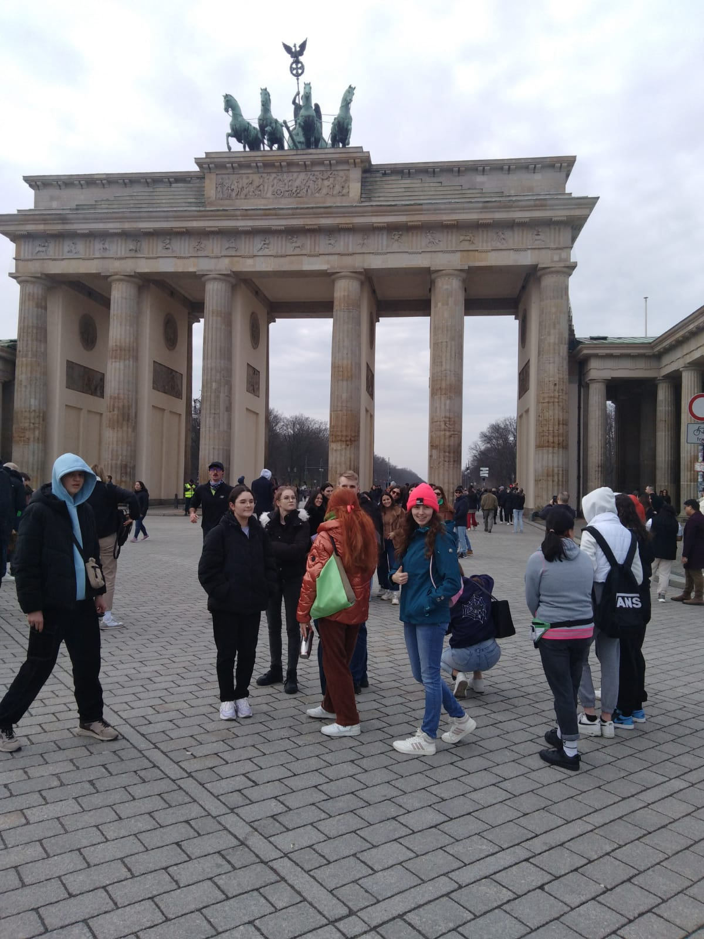
ZWIEDZAMY CIEKAWE
MIEJSCA
- PROGRAM KULTUROWY

Slide 14
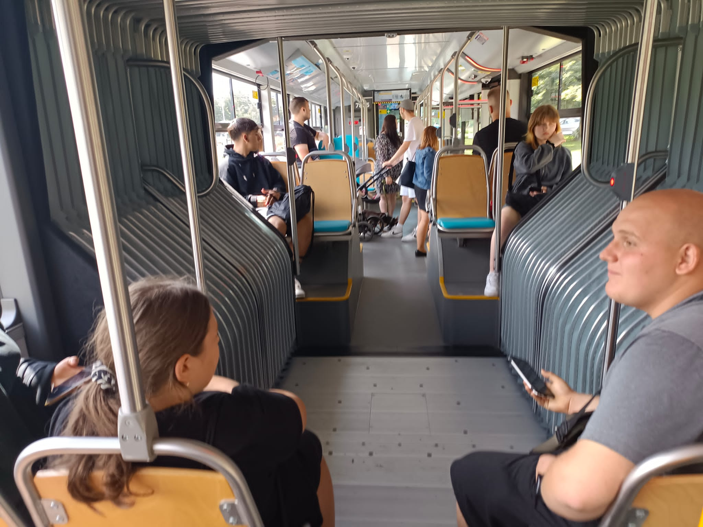
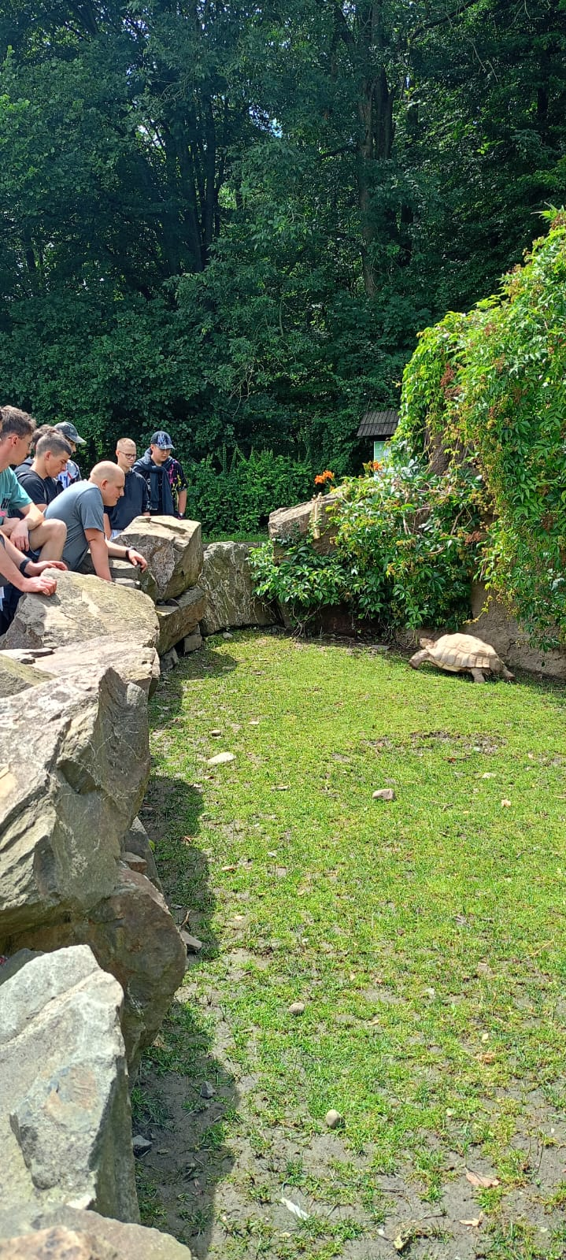
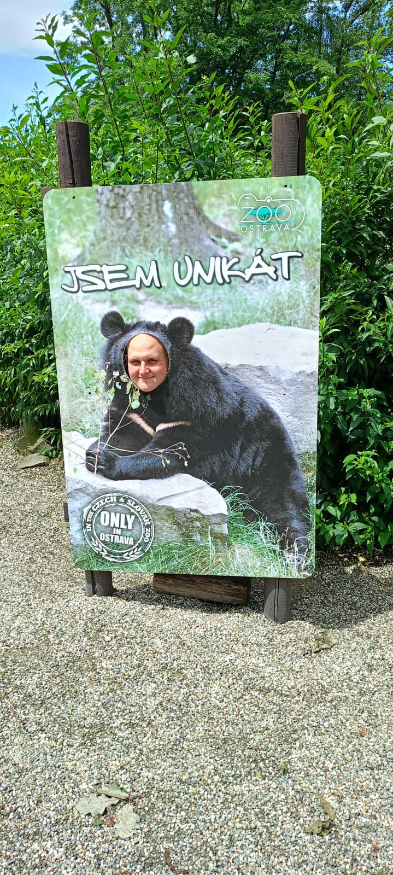
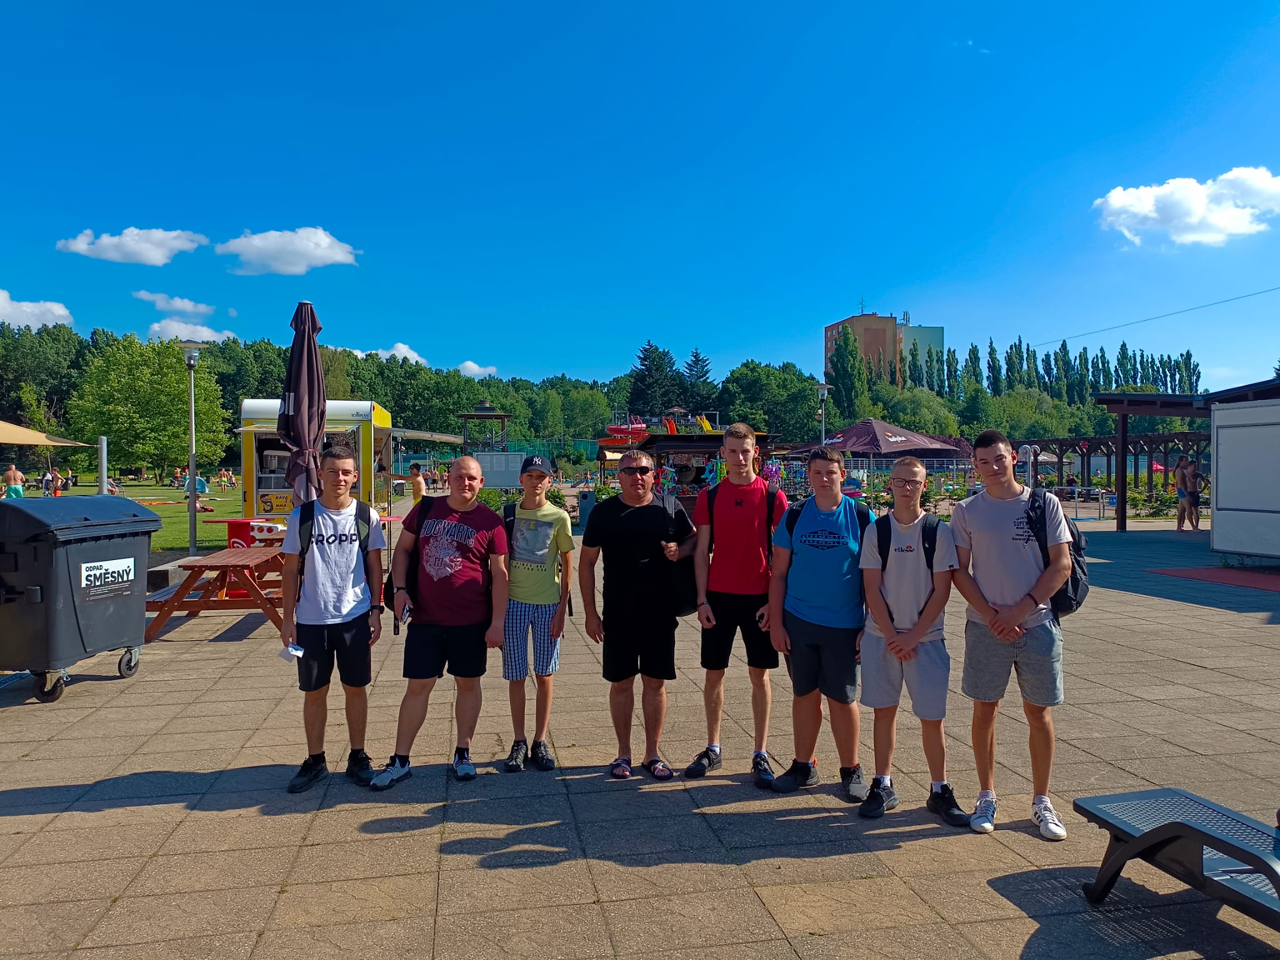
ZWIEDZAMY CIEKAWE
MIEJSCA
- PROGRAM KULTUROWY

Slide 15
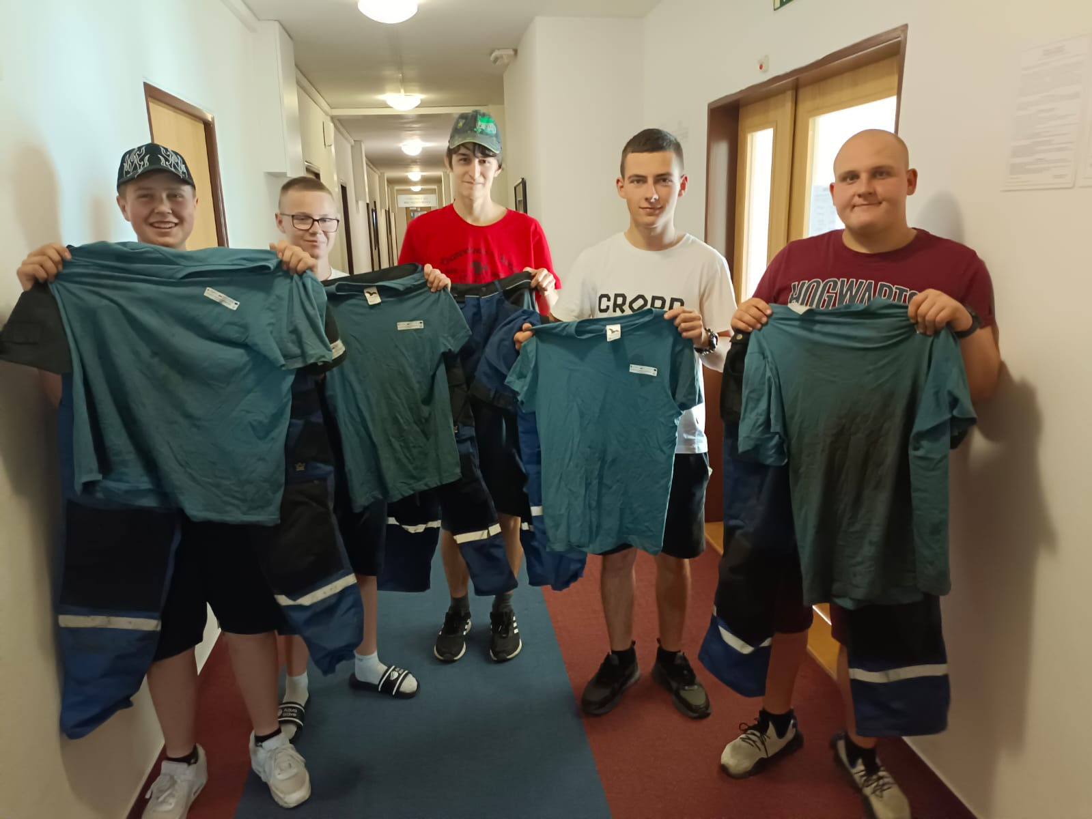
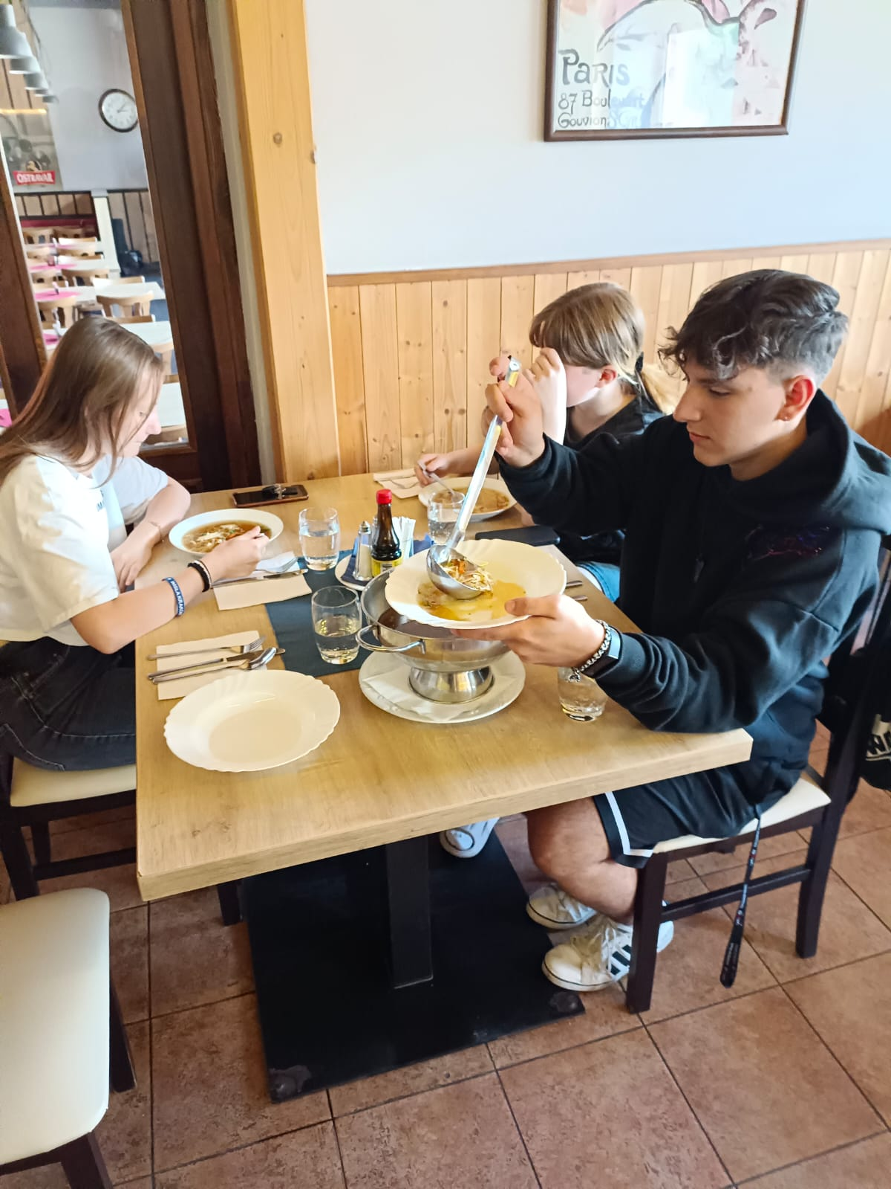
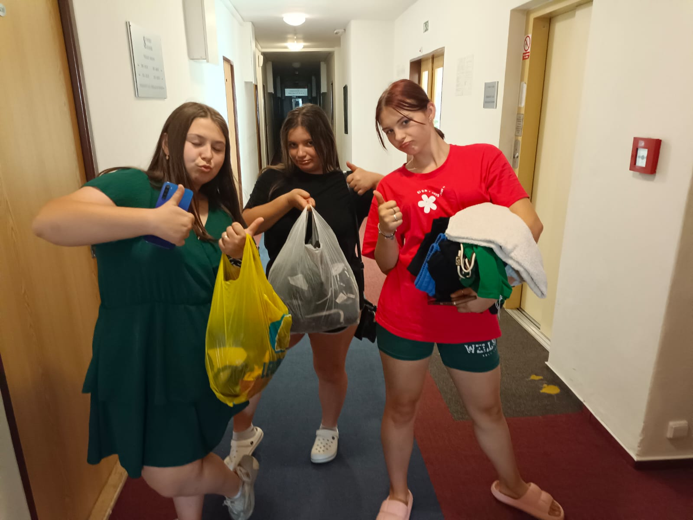
COŚ DLA CIAŁA……

Slide 16
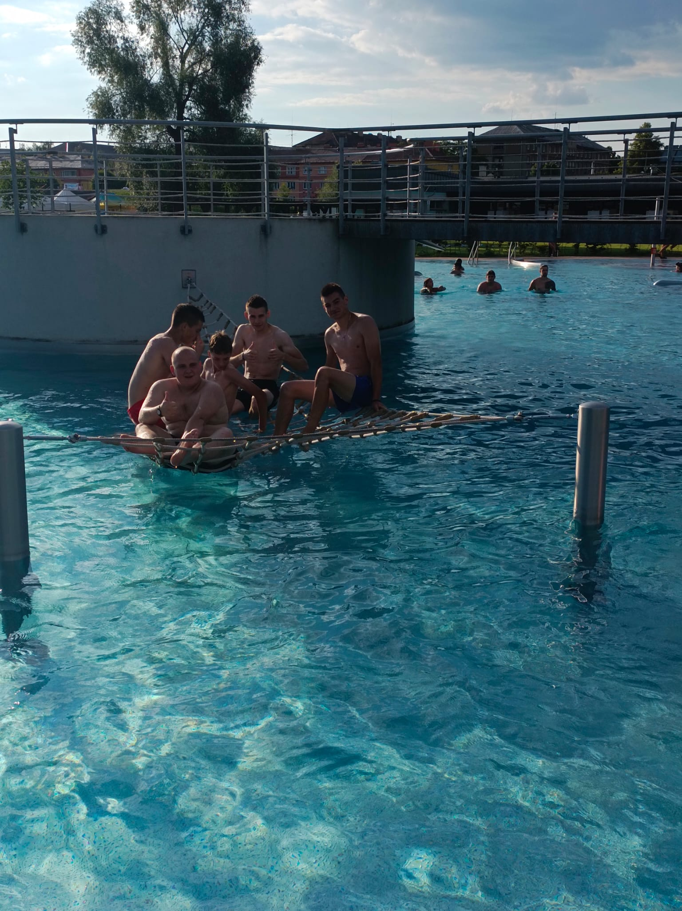
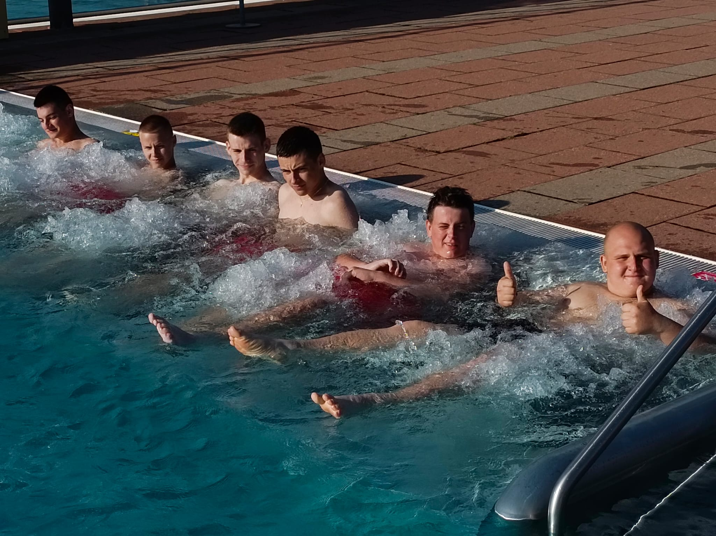
….I DLA DUCHA

Slide 17
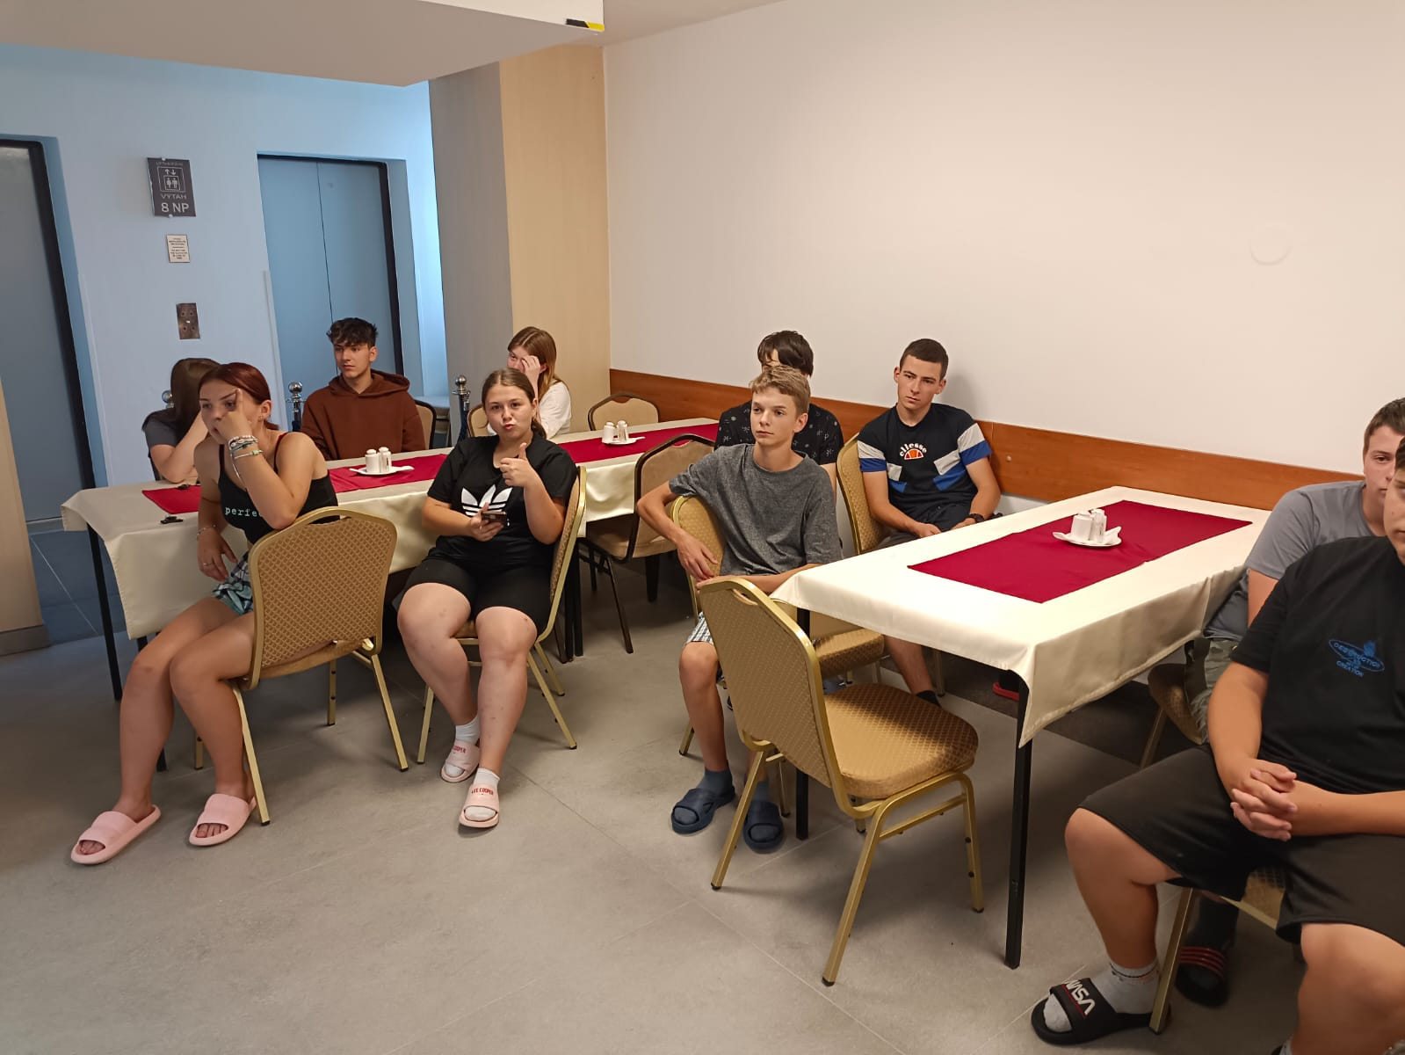
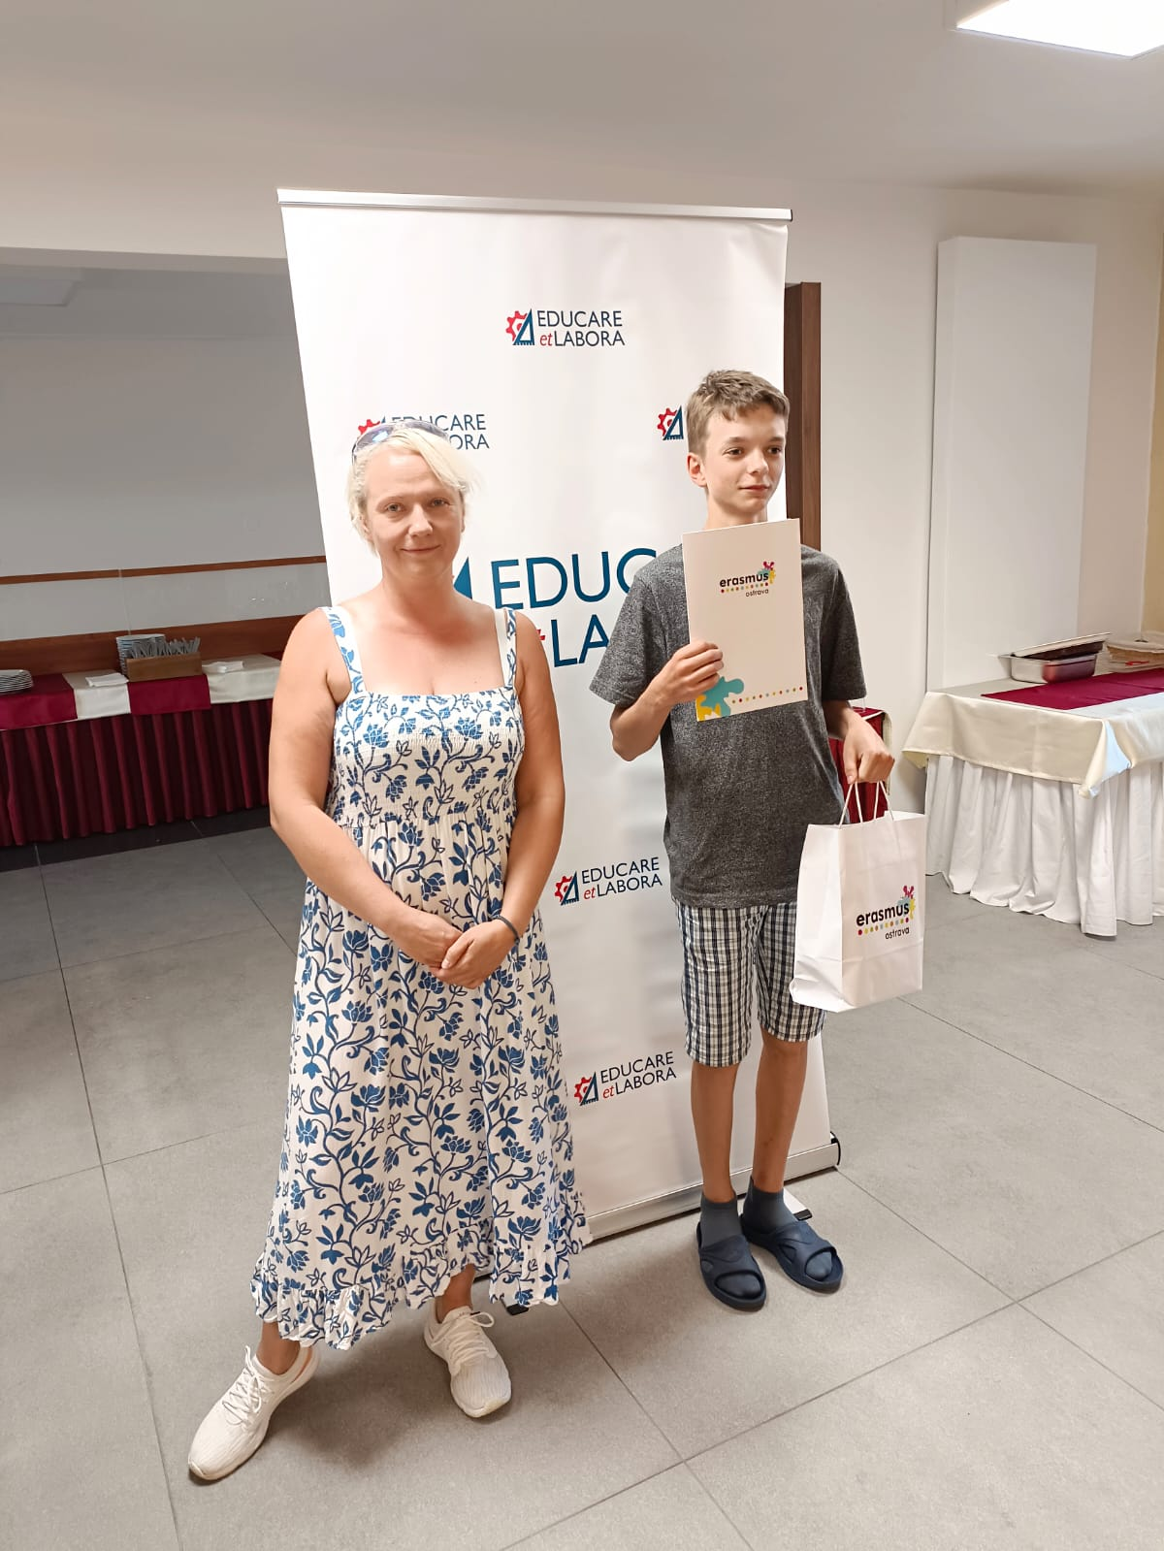
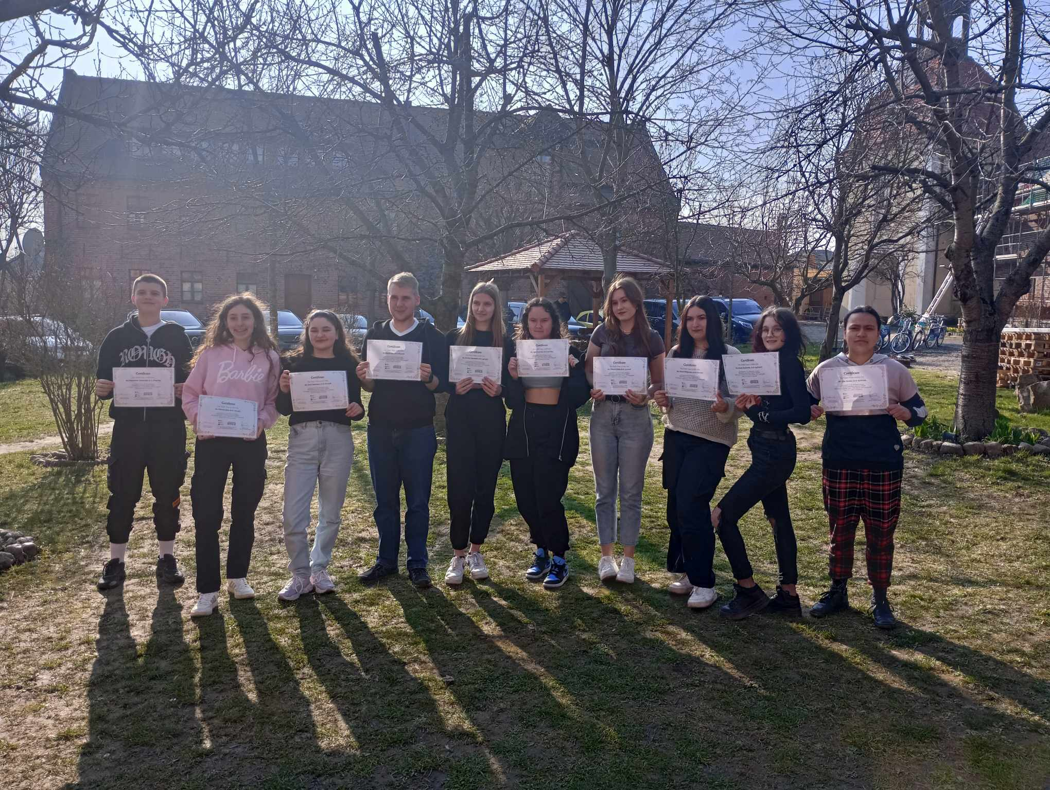
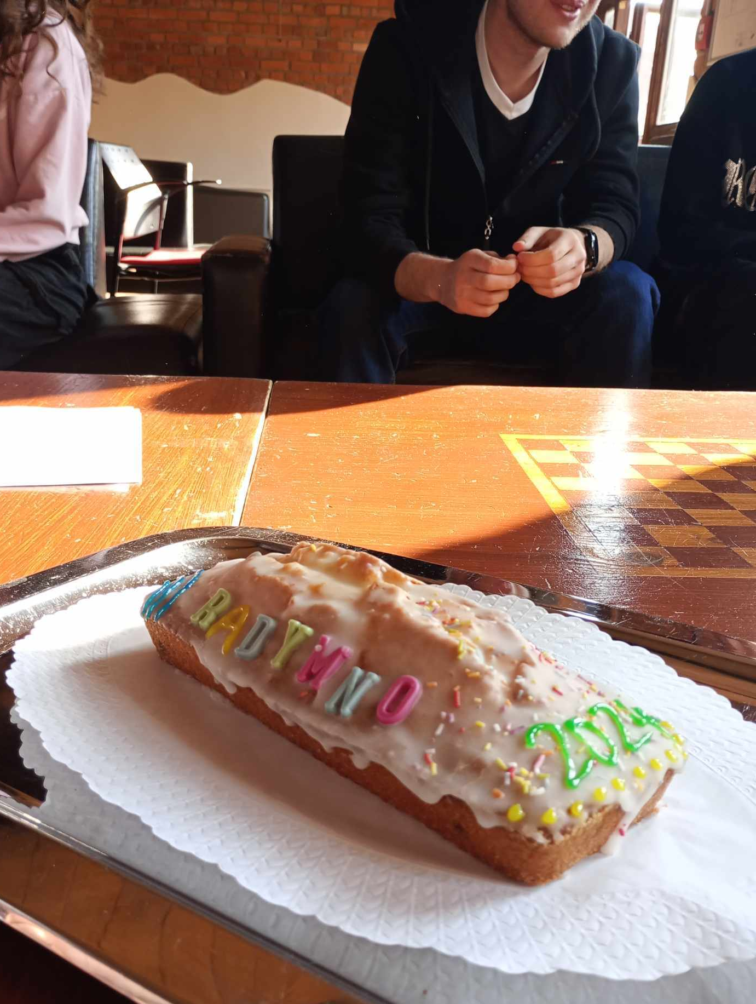
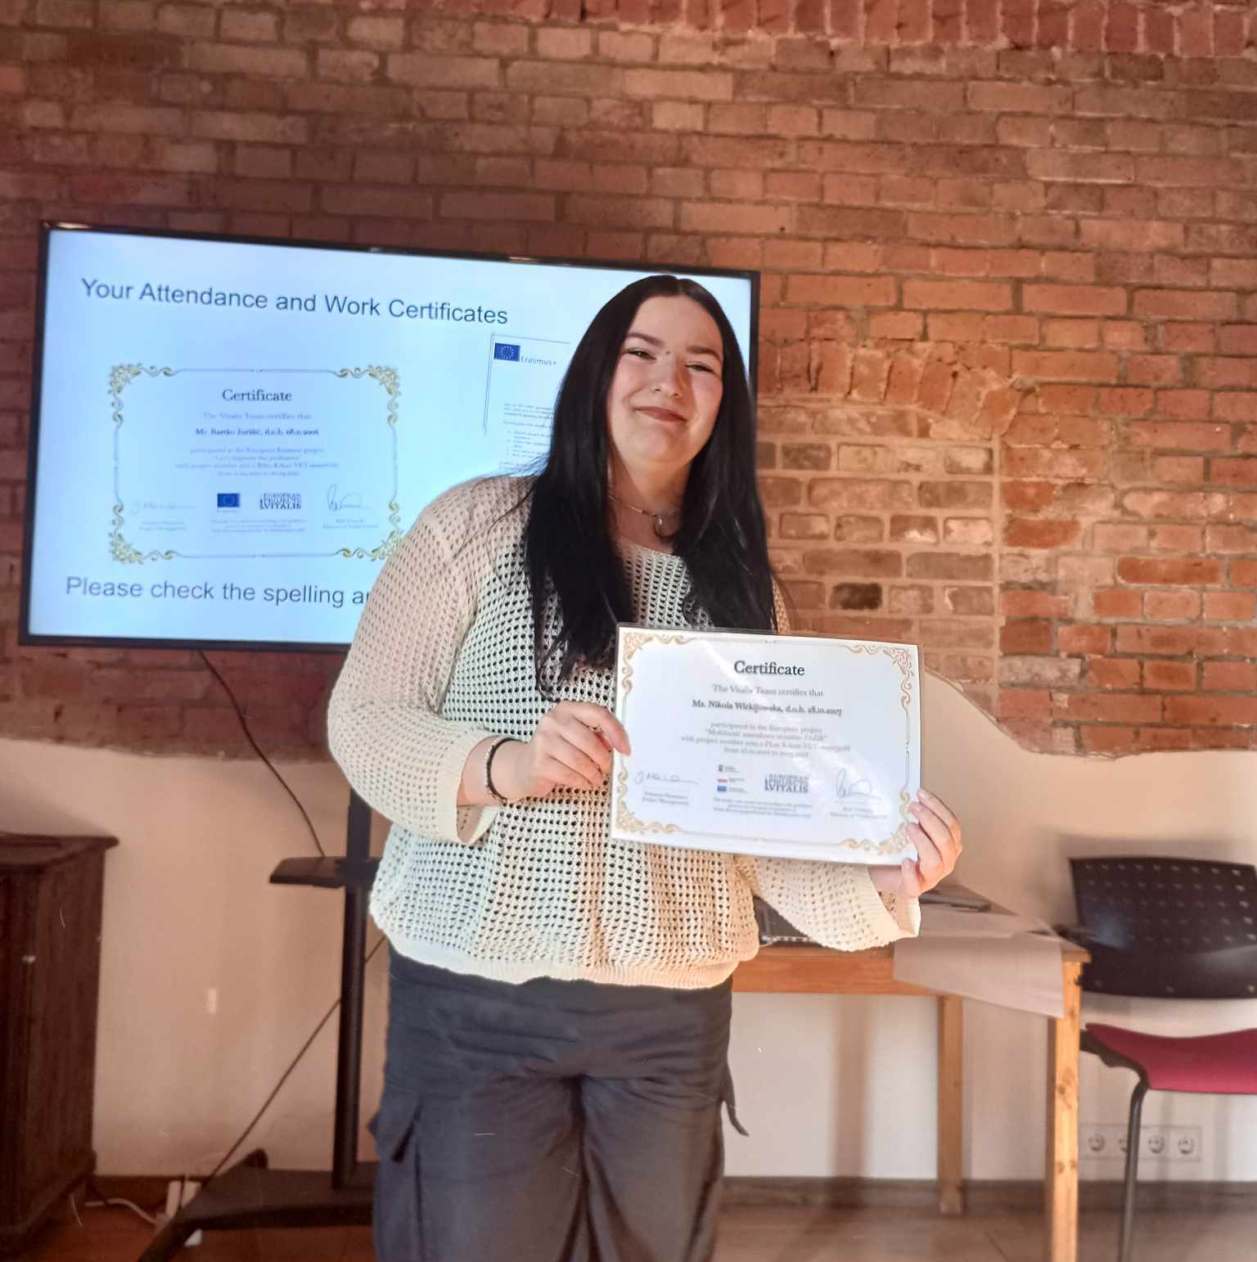
PODSUMOWANIE POBYTU
ROZDANIE CERTYFIKATÓW

Slide 18
DZIĘKI REALIZACJI PROJEKTU
OSIĄGNIĘTE ZOTAŁY REZULTATY:
- odbycie stażu przez uczniów bezpośrednio u pracodawców
- przyrost u stażystów wiedzy nt. nowych metod pracy oraz technologii wykorzystywanych w zagranicznych
przedsiębiorstwach/gospodarstwach
- nabycie przez beneficjentów doświadczenia zawodowego tj. praktycznego wykorzystania umiejętności obsługi nowoczesnego sprzętu
- podniesienie atrakcyjność absolwentów na rynku pracy co zwiększa ich szanse na zatrudnienie
- wzrost samooceny i pewności siebie oraz wiary we własne umiejętności
- poznanie kultury Niemiec/Czech
- wzrost kompetencji kluczowych
- podniesienie świadomości i ekspresji kulturalnej
- nabycie umiejętności funkcjonowania i pracy w grupie, oraz przemieszczania się i poruszania w obcym kraju oraz
mobilności
- poprawa znajomość j. angielskiego
- zdobyte przez uczniów certyfikaty: organizacji przyjmującej oraz Europass Mobility

Slide 19
DZIĘKUJEMY ZA UWAGĘ

